Slide 2
复习与关联
第3课时 图形的认识

Slide 3
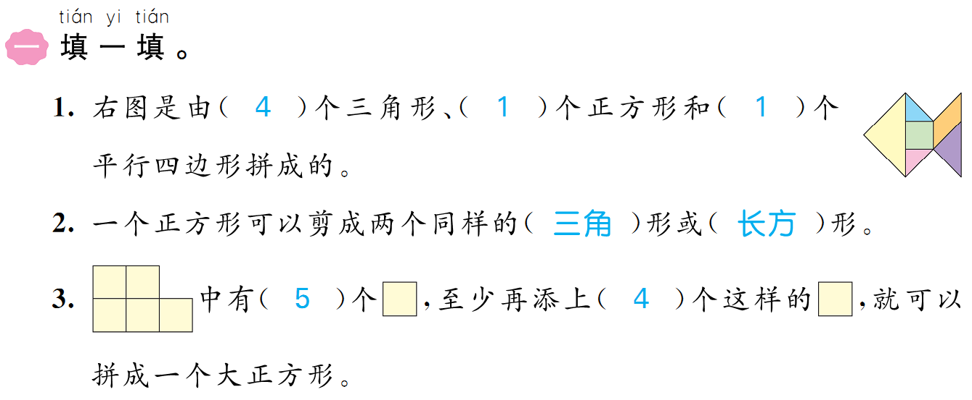

Slide 4
